Slide 1
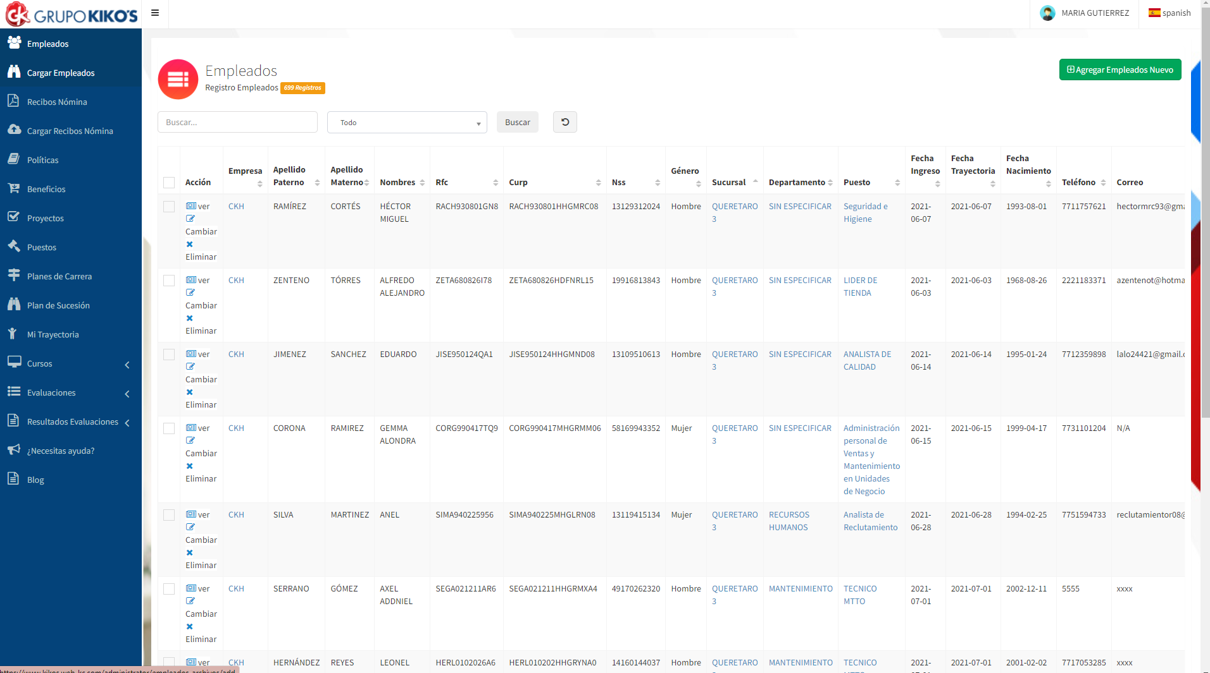
El gerente o encargado de
Sucursal solo podrá ver los empleados de su propia sucursal.

Slide 2
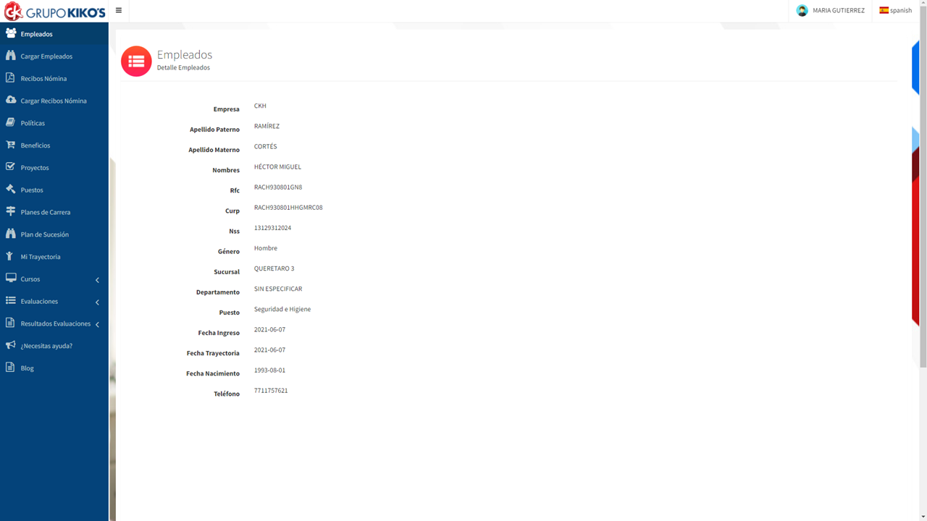

En esta apartado el gerente o encargado de
Sucursal solicita la baja de un empleado a recursos
Humanos
Estado
Solicitud de Baja

Slide 3
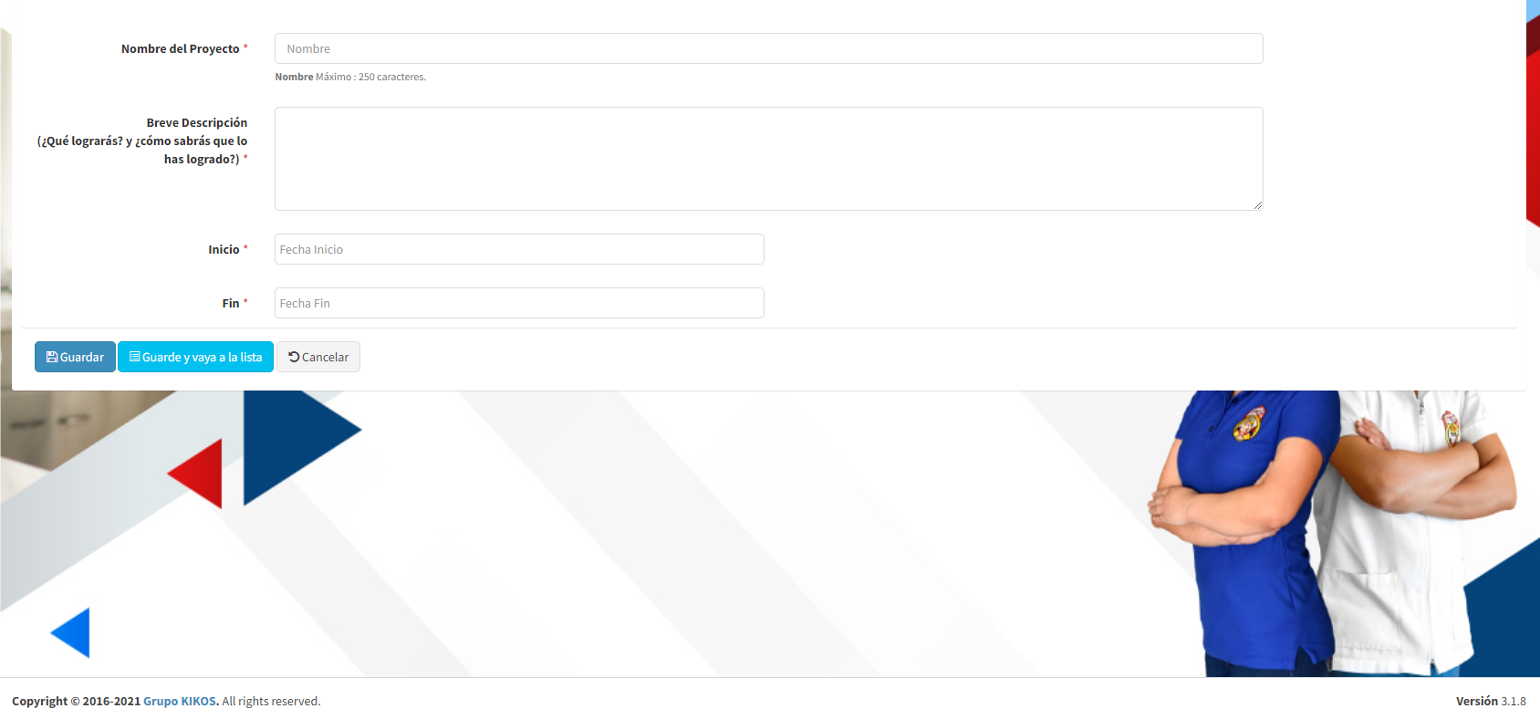

Solicitud de Contratación
Fecha de solicitud
En esta pantalla el gerente o encargado de
Sucursal podrá solicitar a recursos humanos la contratación de alguna vacante disponible de un puesto
En esta pantalla el gerente o encargado de
Sucursal solicita la baja de un empleado a recursos
humanos
Estado
Solicitud de Baja

Slide 4
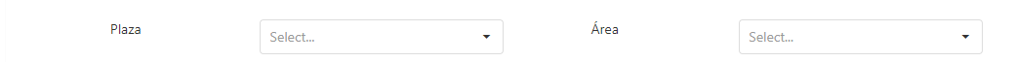
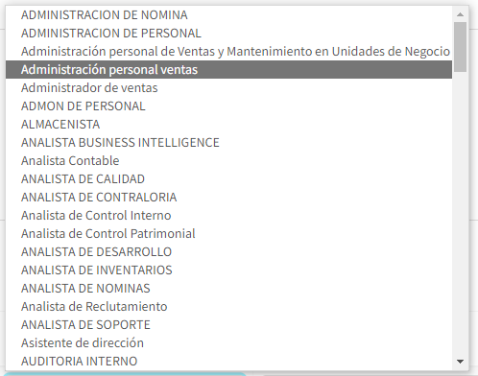
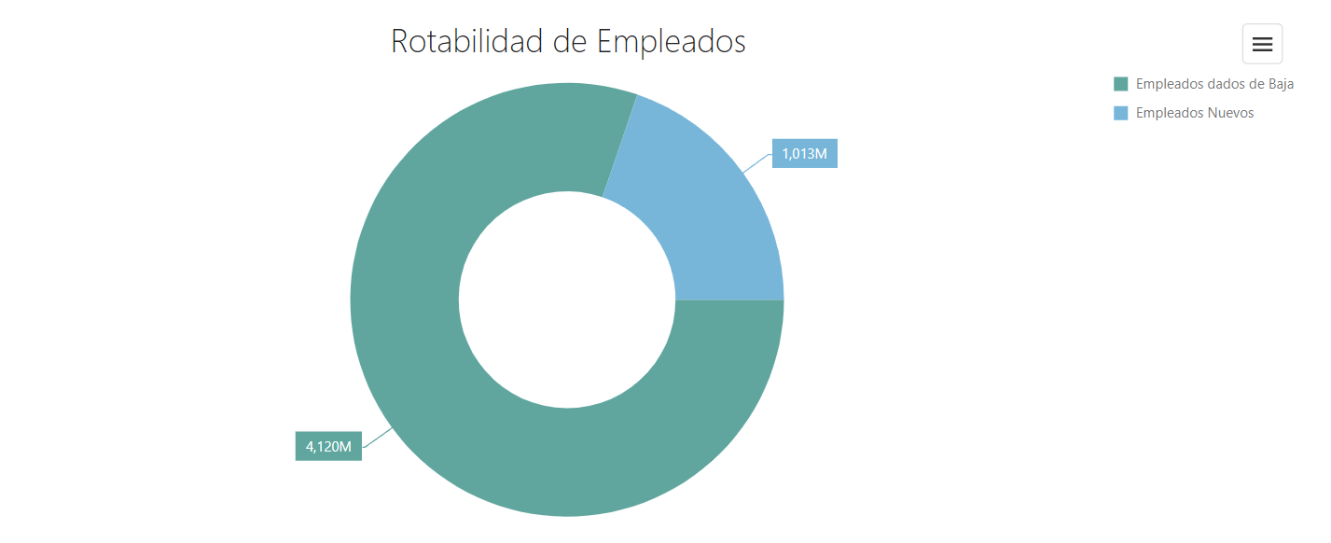
Rotación de empleados
Sucursal
Puesto
Representación gráfica de la rotación de los empleados, con filtros para el análisis de acuerdo a sucursales y puestos

